Slide 1
다변수 선형 회귀
모두를 위한 머신러닝
세종대학교 고승호

Slide 2
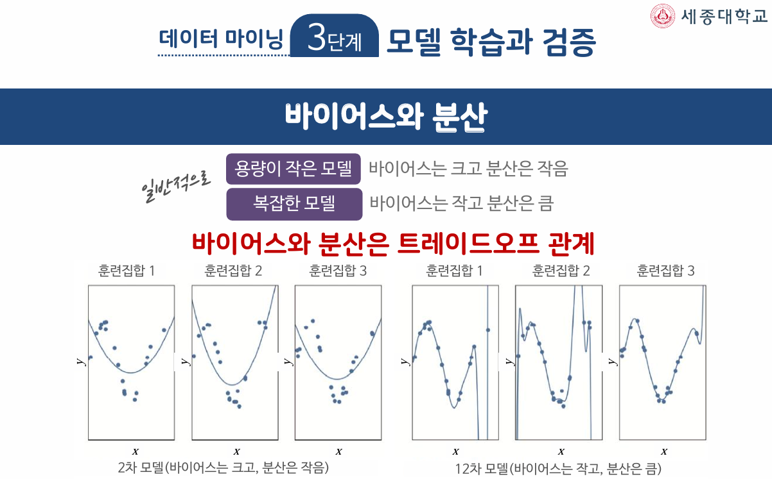
바이어스와 분산

Slide 3
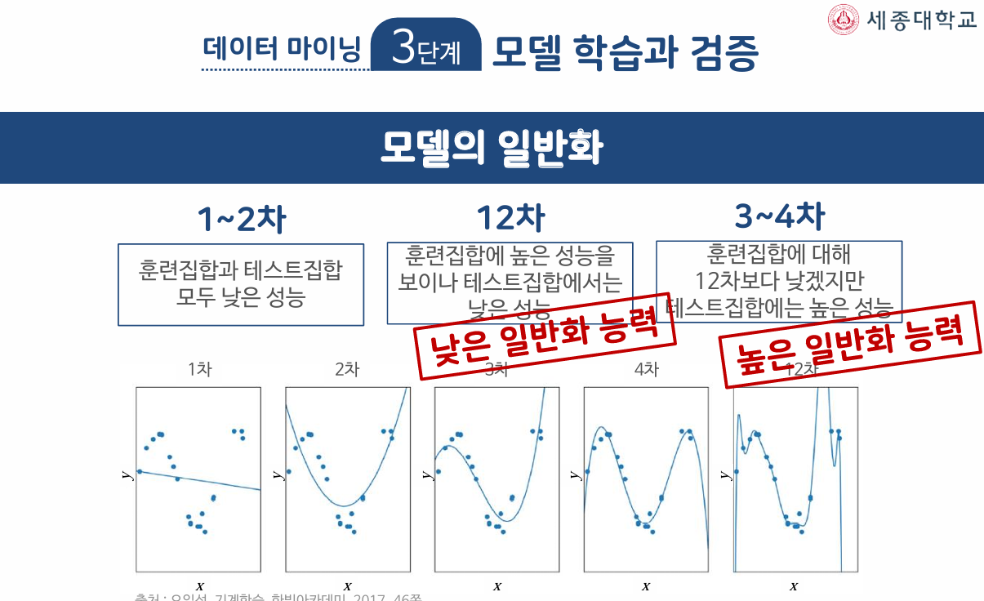
바이어스와 분산

Slide 4
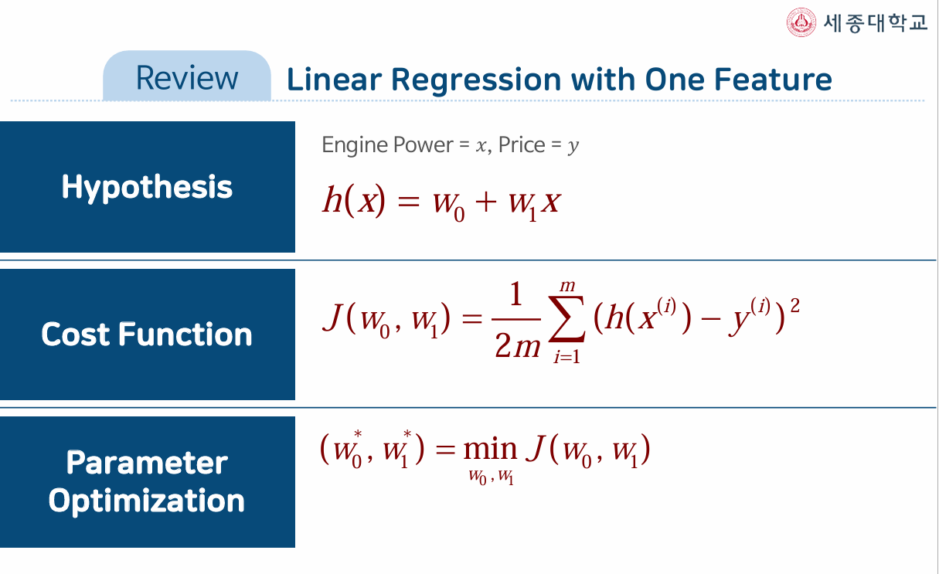
일변수 선형 회귀

Slide 5
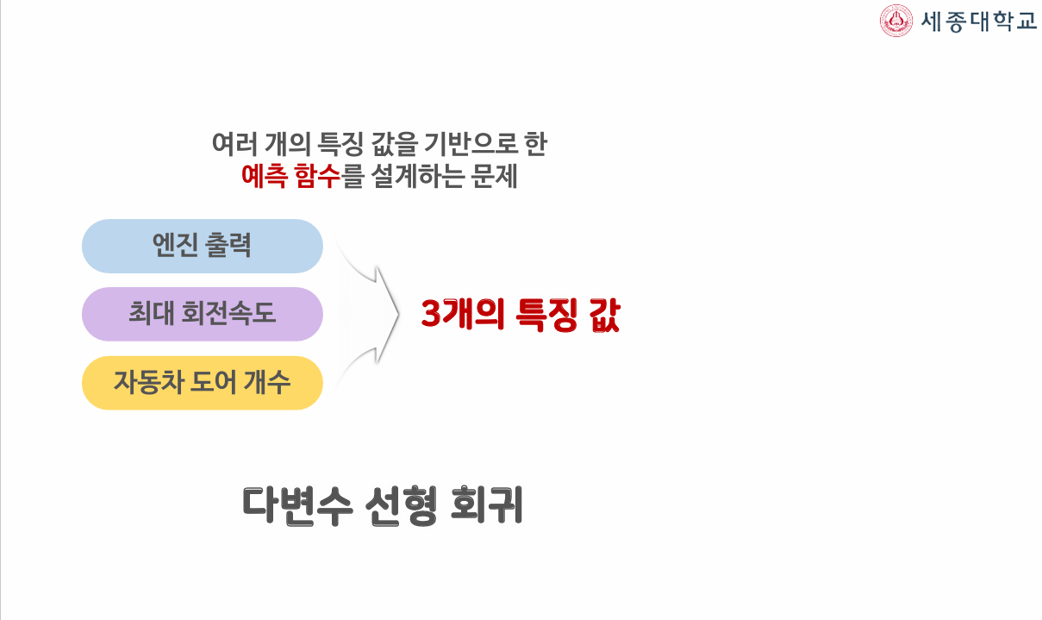
다변수 선형 회귀

Slide 6
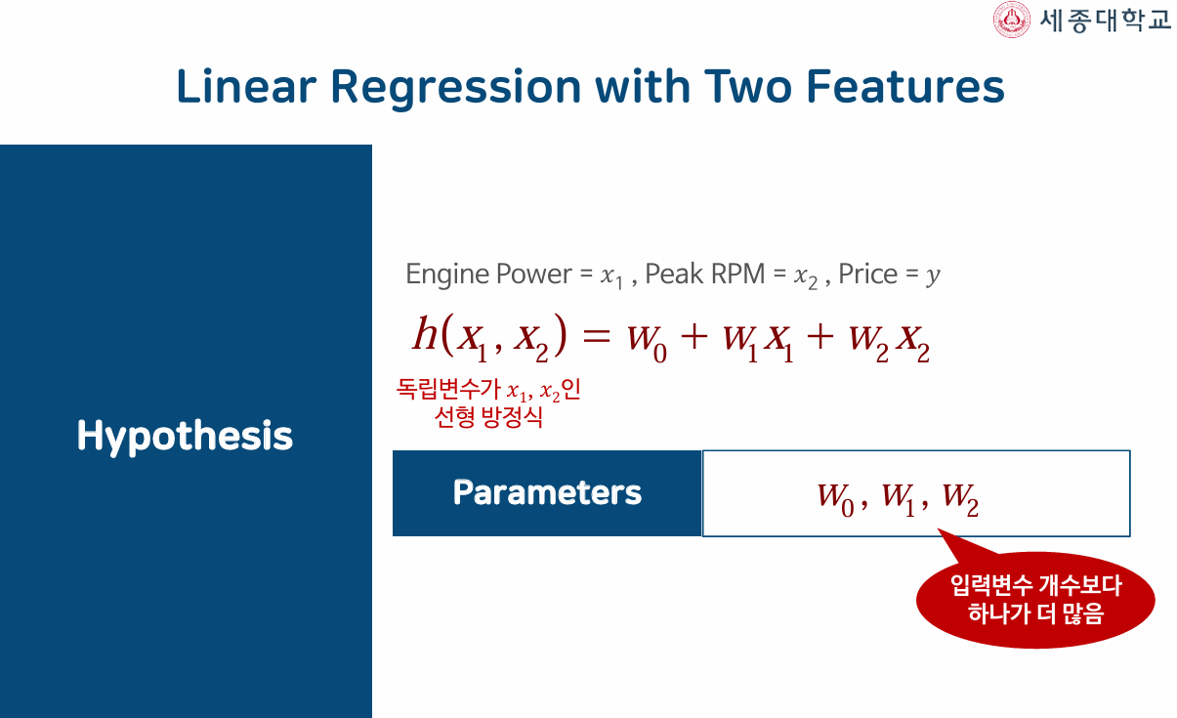
예측함수

Slide 7
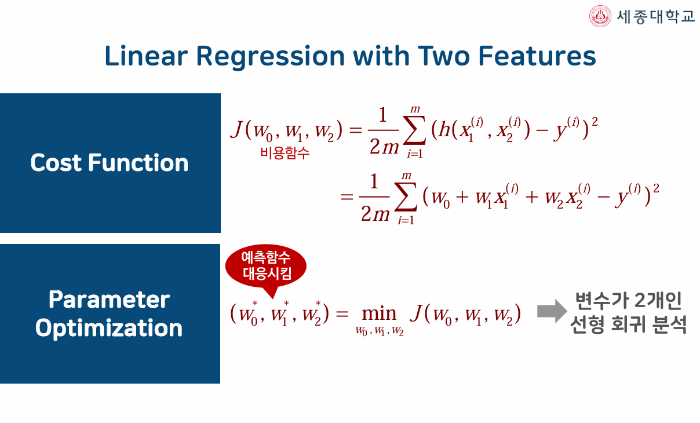
비용함수, 파라미터 최적화

Slide 8
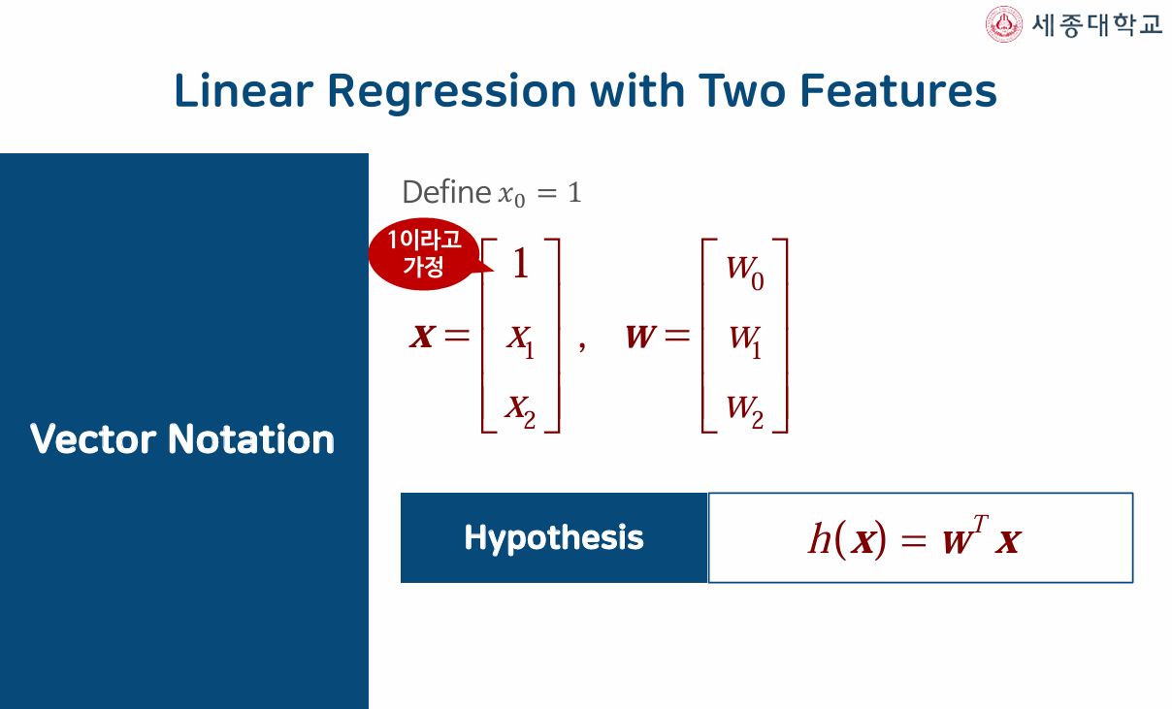
예측 함수의 벡터 표현

Slide 9
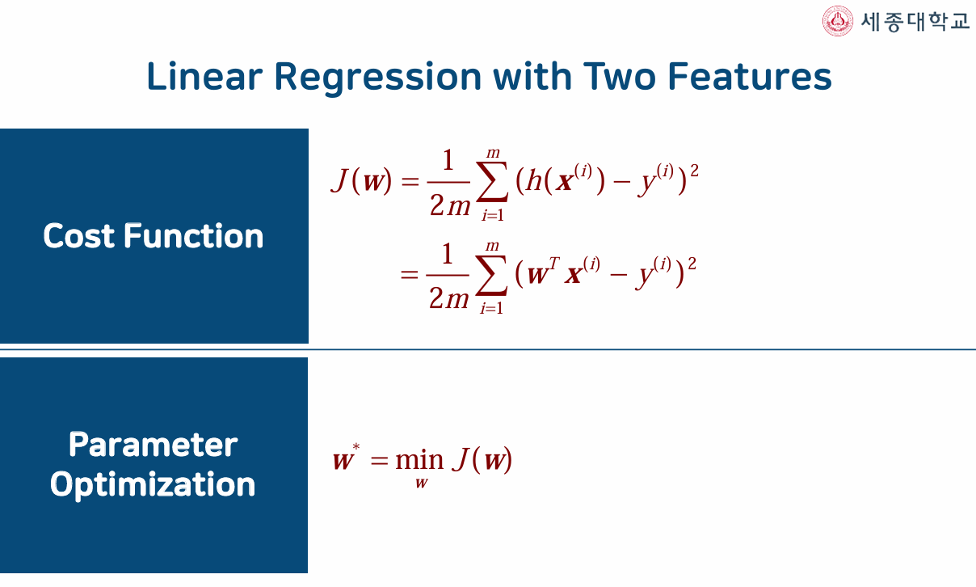
예측 함수의 벡터 표현

Slide 10
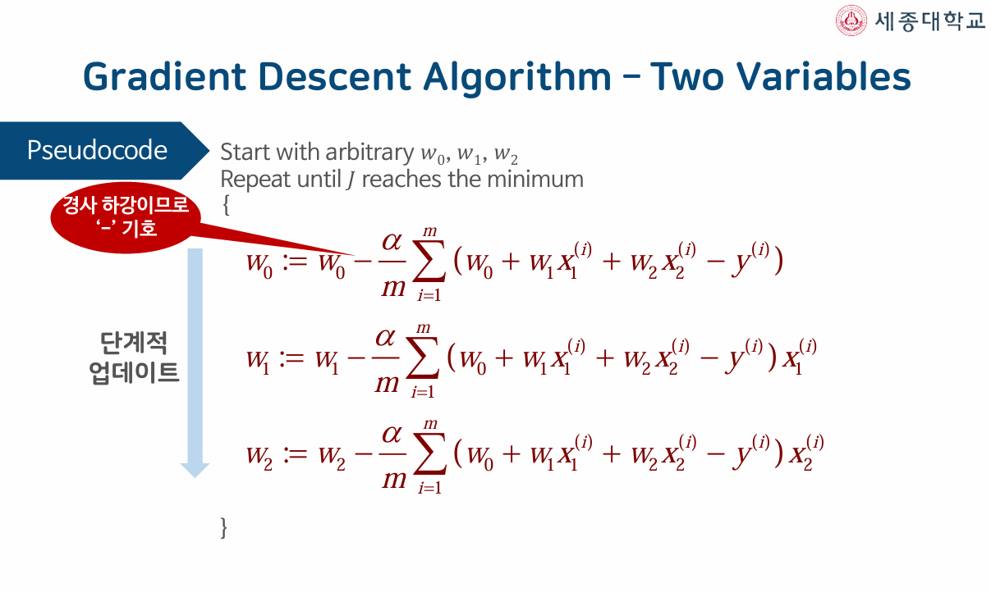
경사 하강법 적용

Slide 11
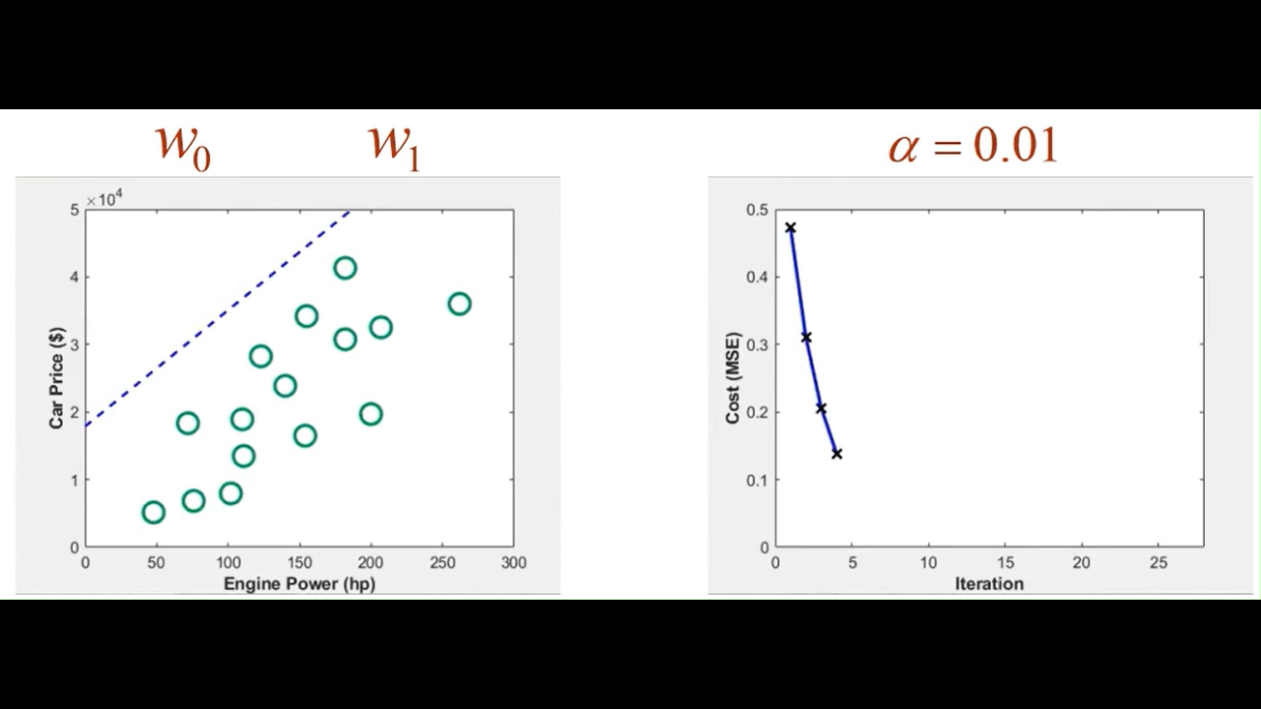
파라미터 최적화에 따른 예측함수 변화

Slide 12
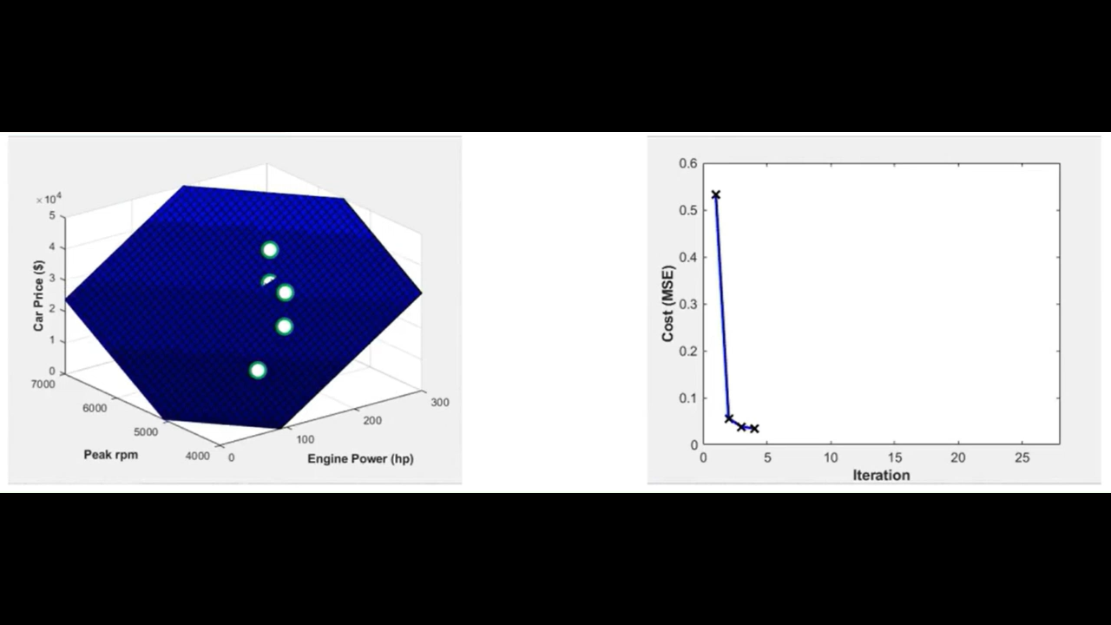
파라미터 최적화에 따른 예측함수 변화

Slide 13
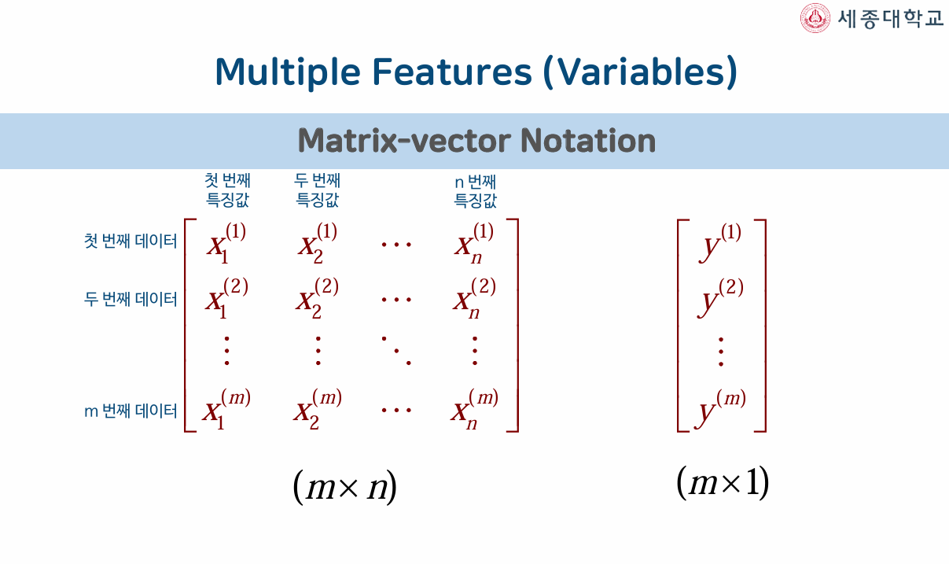
n개의 변수를 갖는 선형 회귀 분석

Slide 14
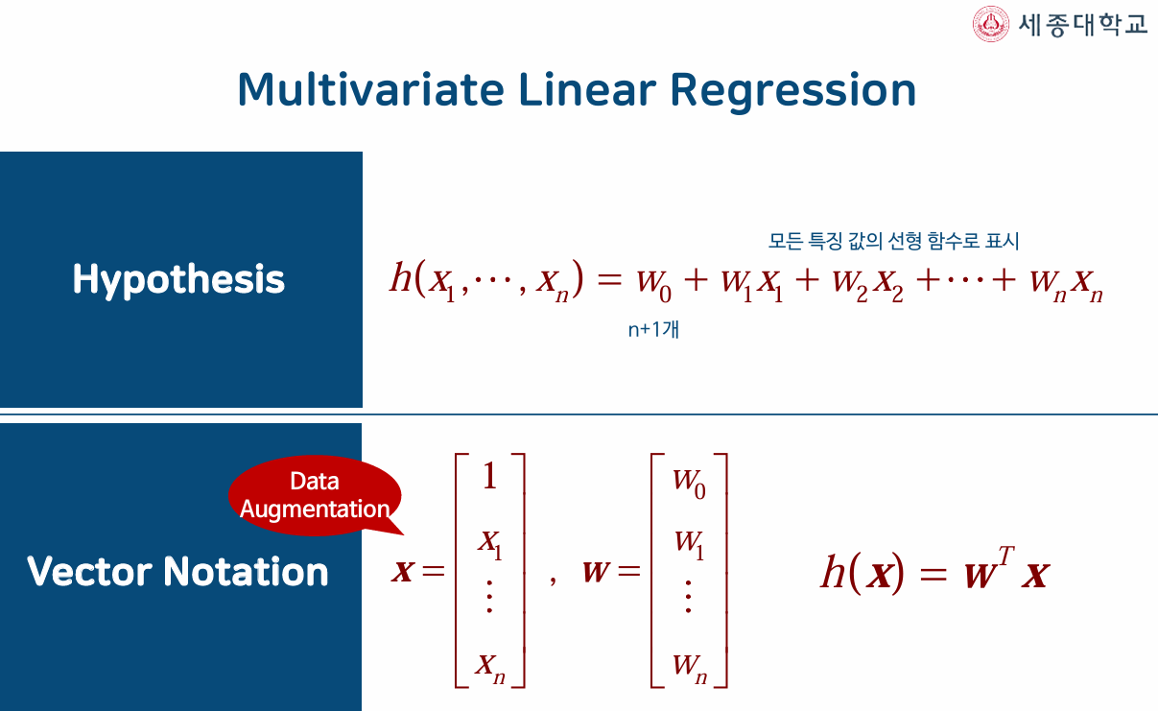
예측 함수의 벡터 표현

Slide 15
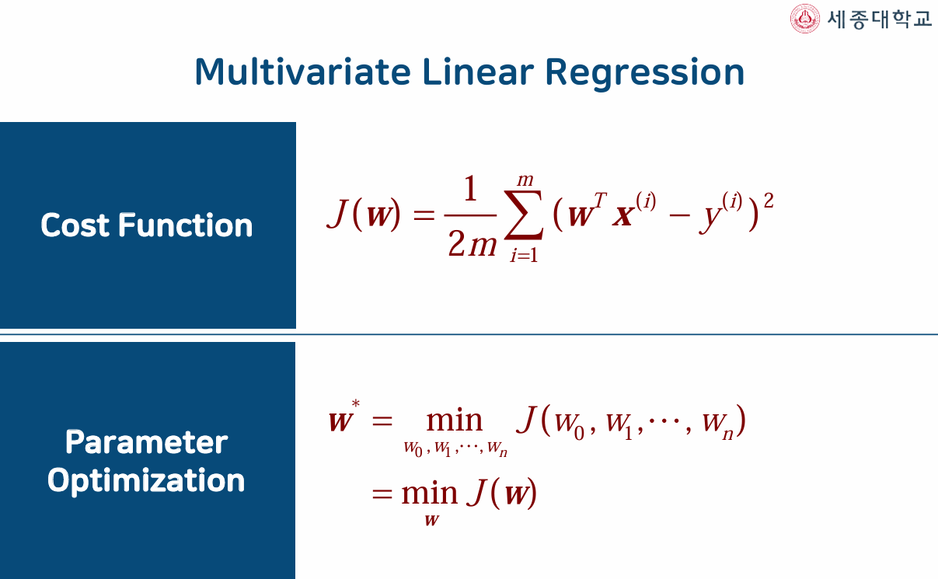
예측 함수의 벡터 표현

Slide 16
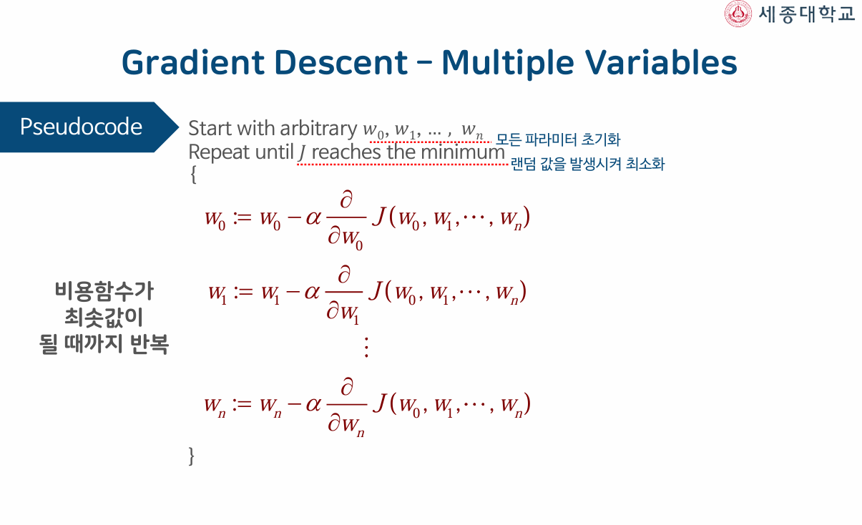
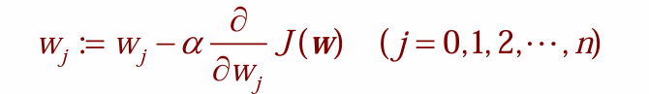
파라미터 최적화

Slide 17
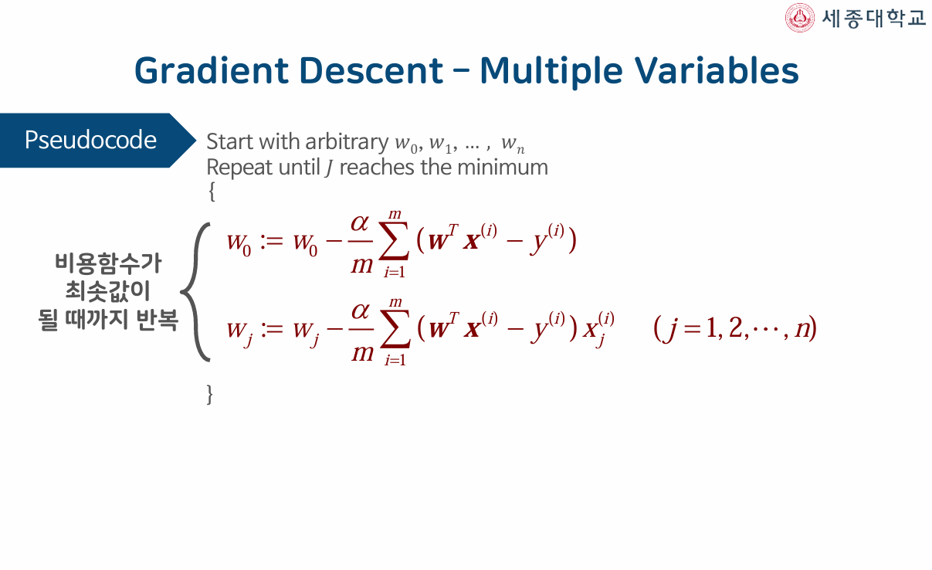
파라미터 최적화

Slide 18
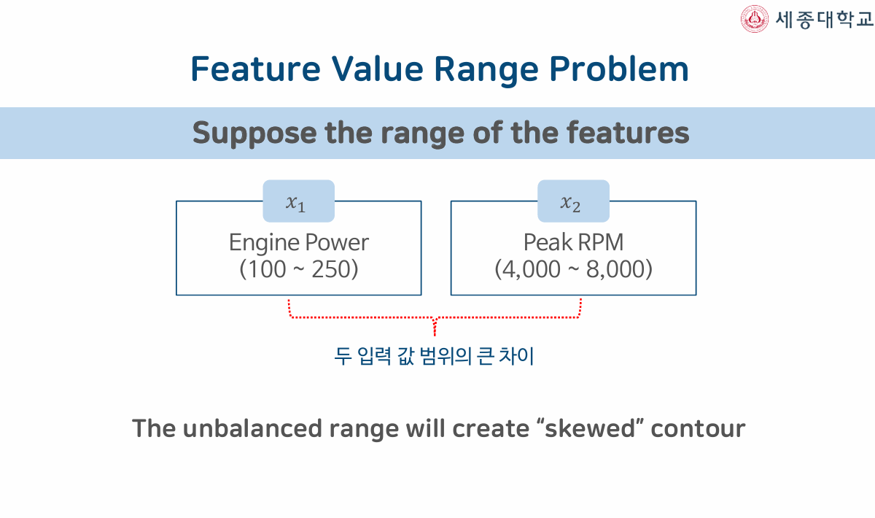
특징 값 스케일링

Slide 19
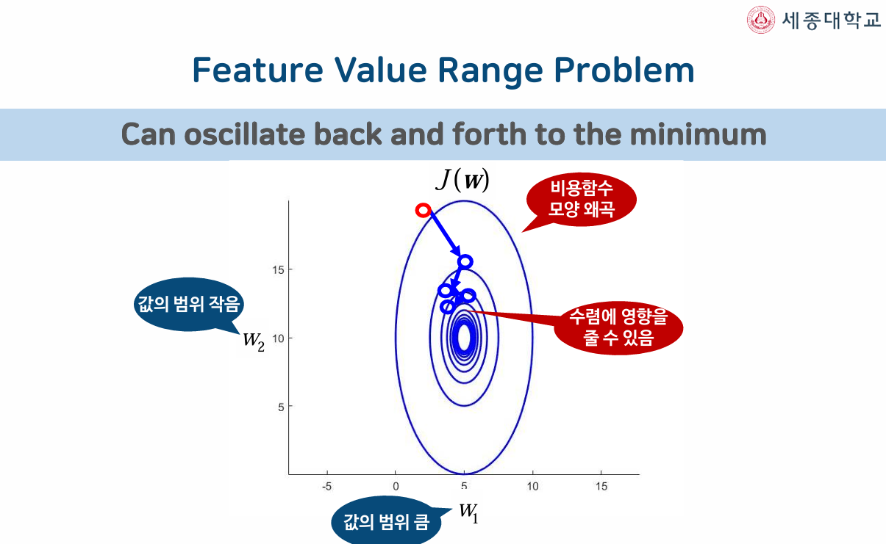
범위 차이가 클 때의 비용 함수

Slide 20
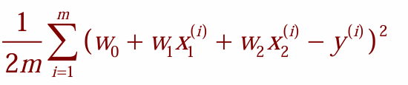

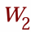


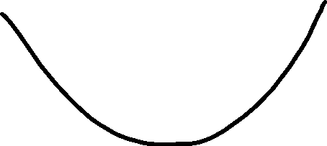

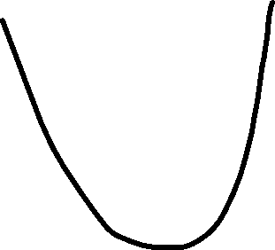

범위 차이가 클 때의 비용 함수

Slide 21
범위 차이가 클 때의 비용 함수

Slide 22
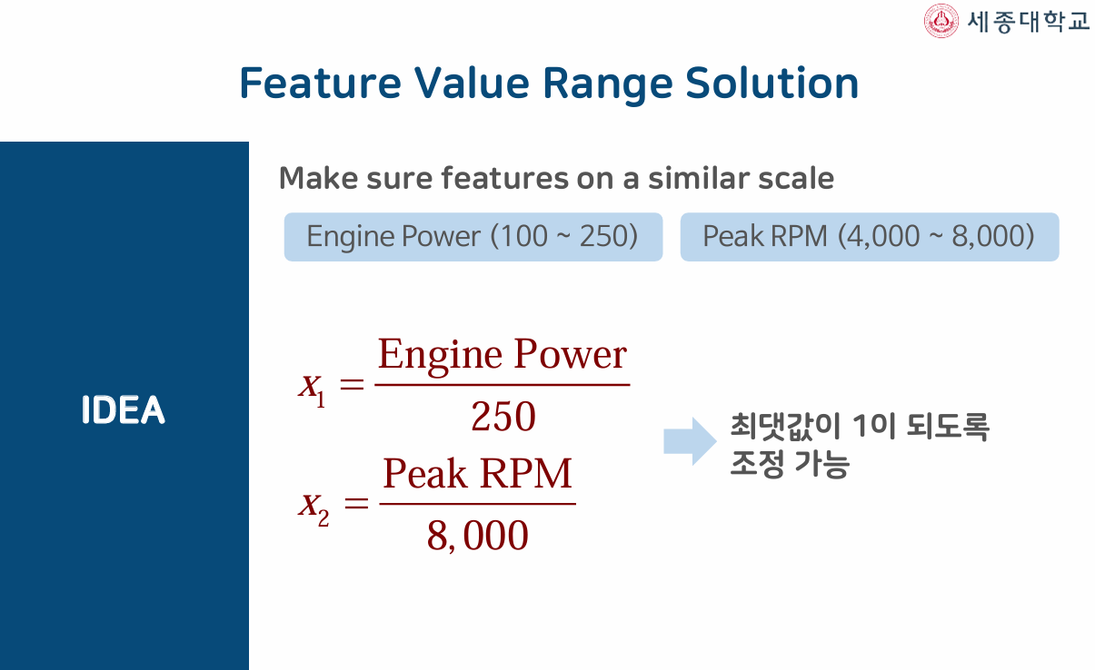
특정 값 스케일링

Slide 23
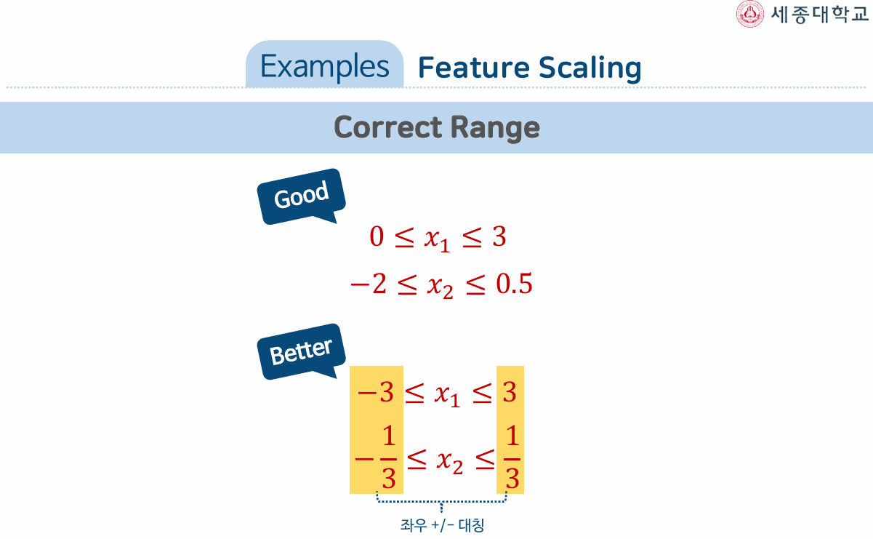
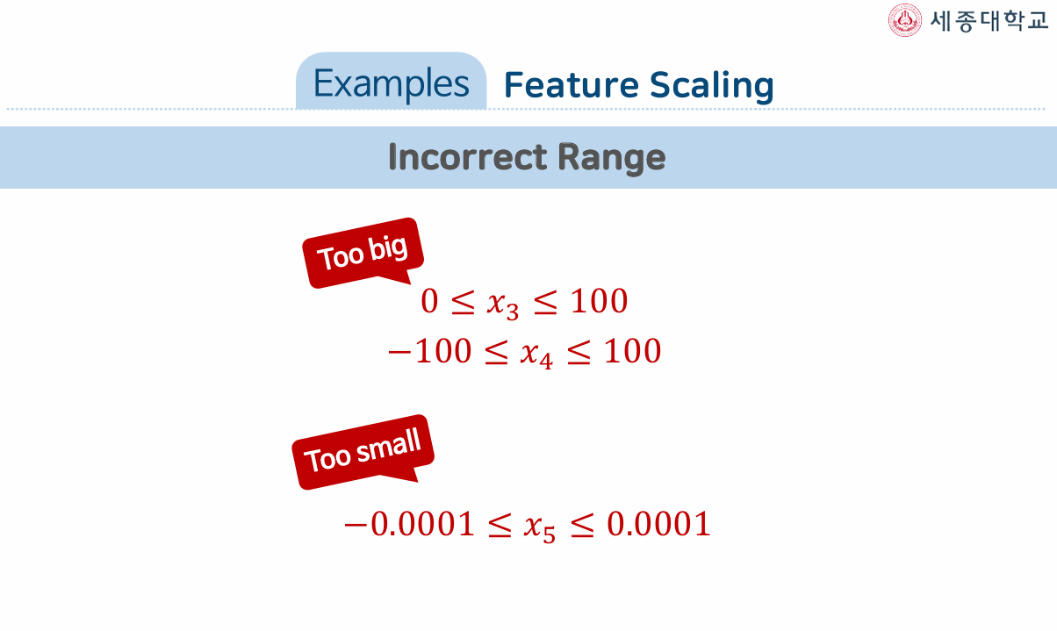
특정 값 스케일링

Slide 24
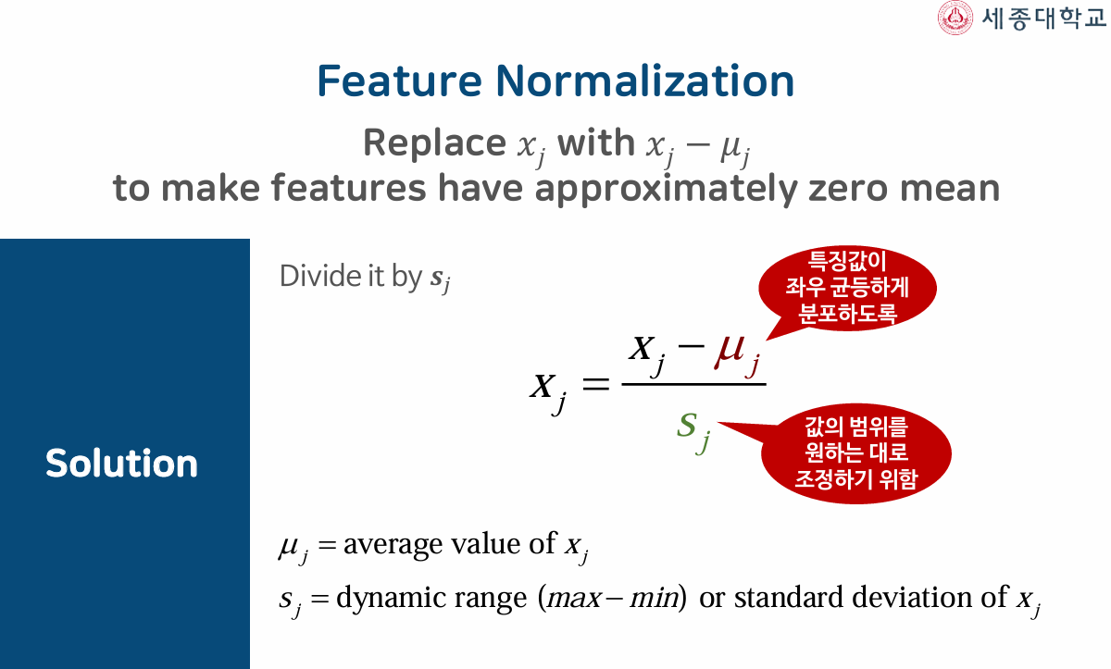
특정 값 스케일링 정규화 방법

Slide 25
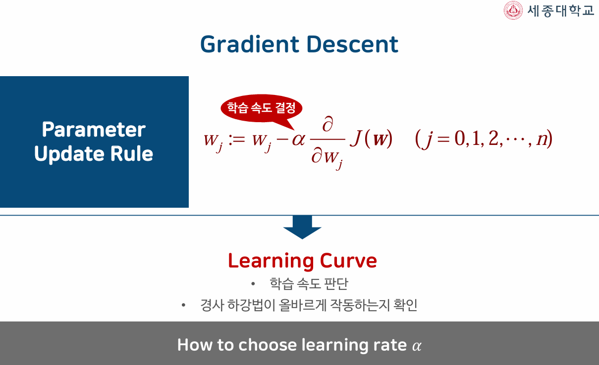
경사 하강의 학습 속도

Slide 26
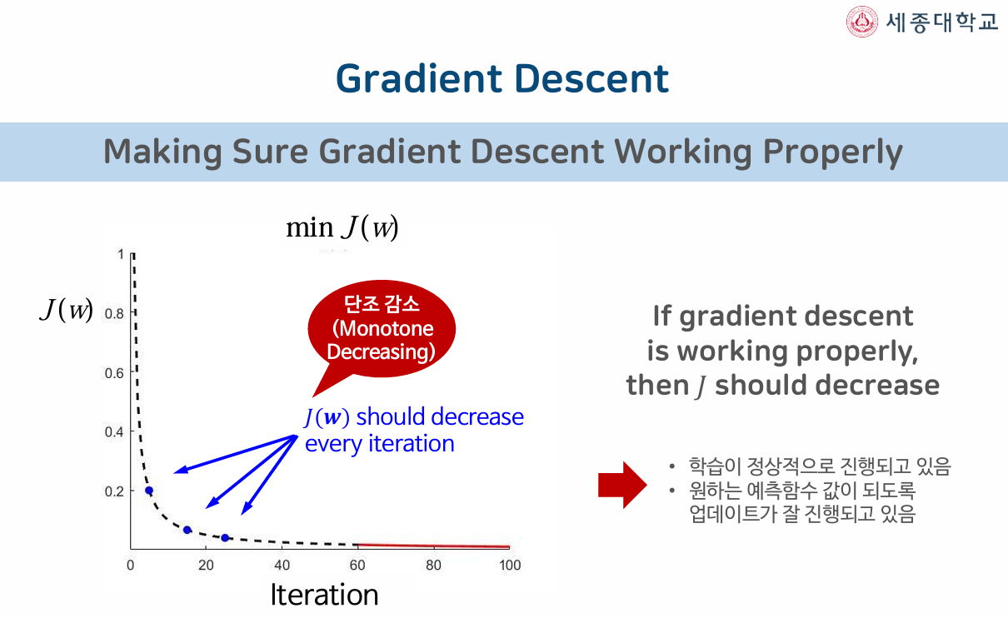
경사 하강의 학습 속도

Slide 27
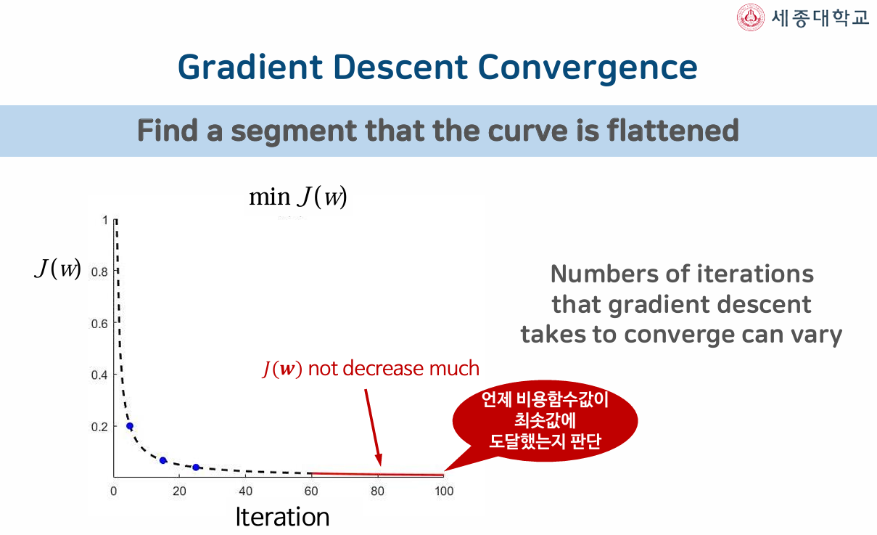
경사 하강의 학습 속도

Slide 28
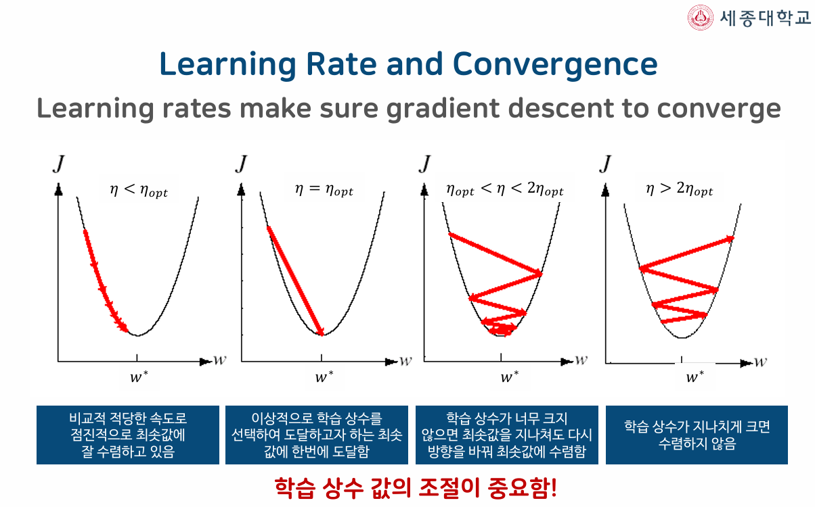
경사 하강의 학습 속도

Slide 29
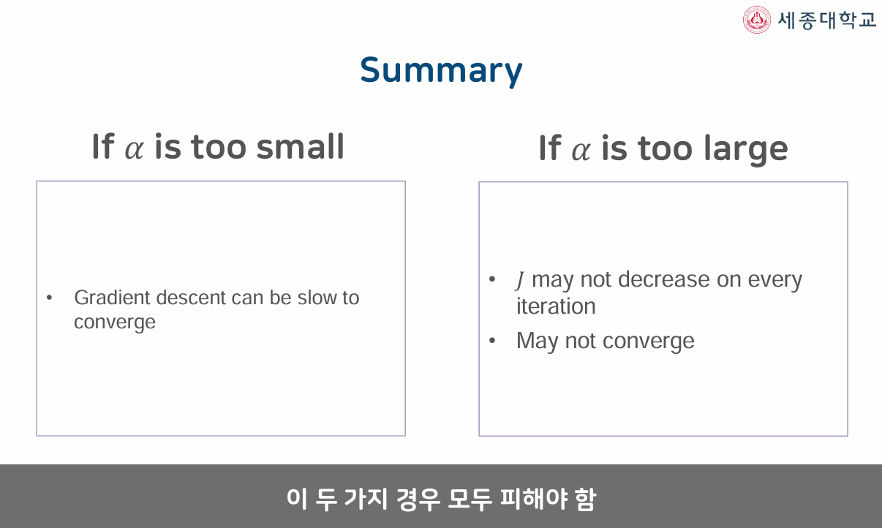
경사 하강의 학습 속도

Slide 30
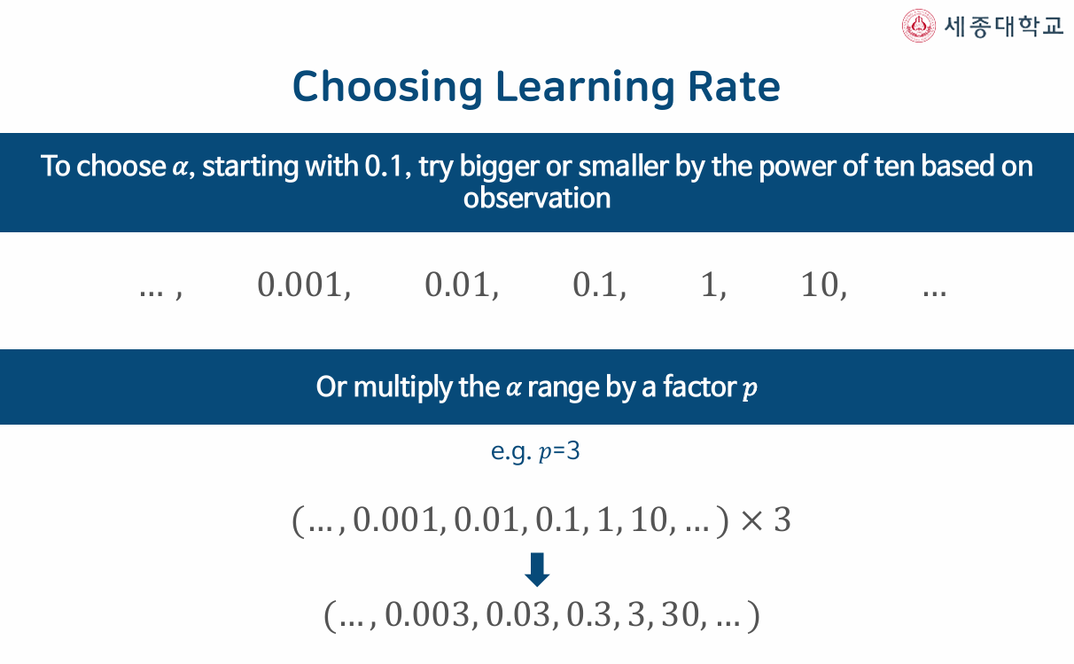
경사 하강의 학습 속도

Slide 31
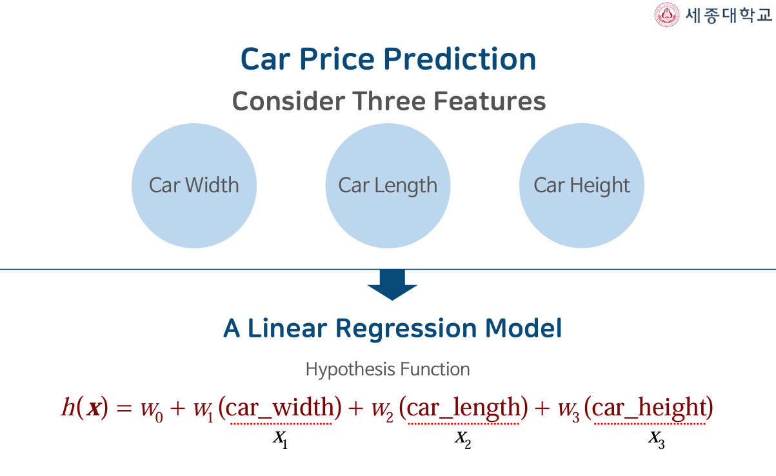
새로운 특징 값 만들기

Slide 32
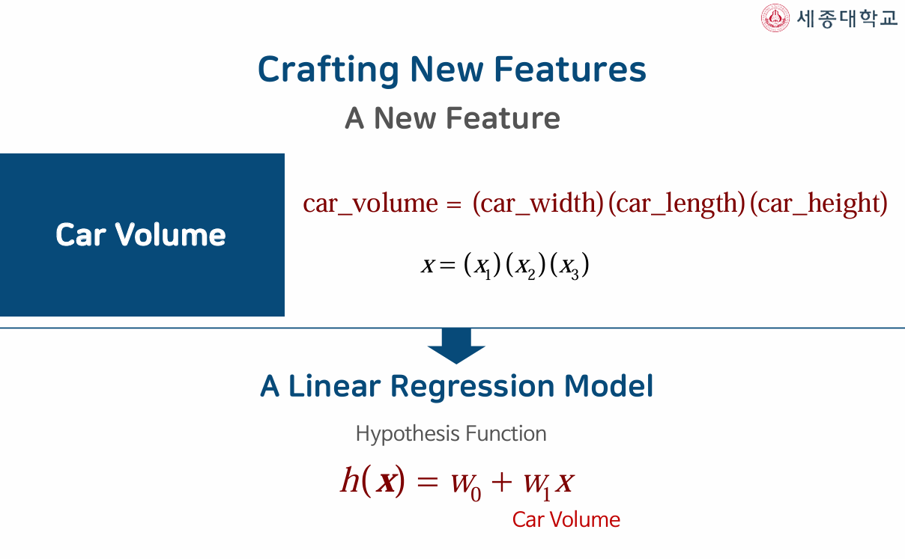
새로운 특징 값 만들기

Slide 33
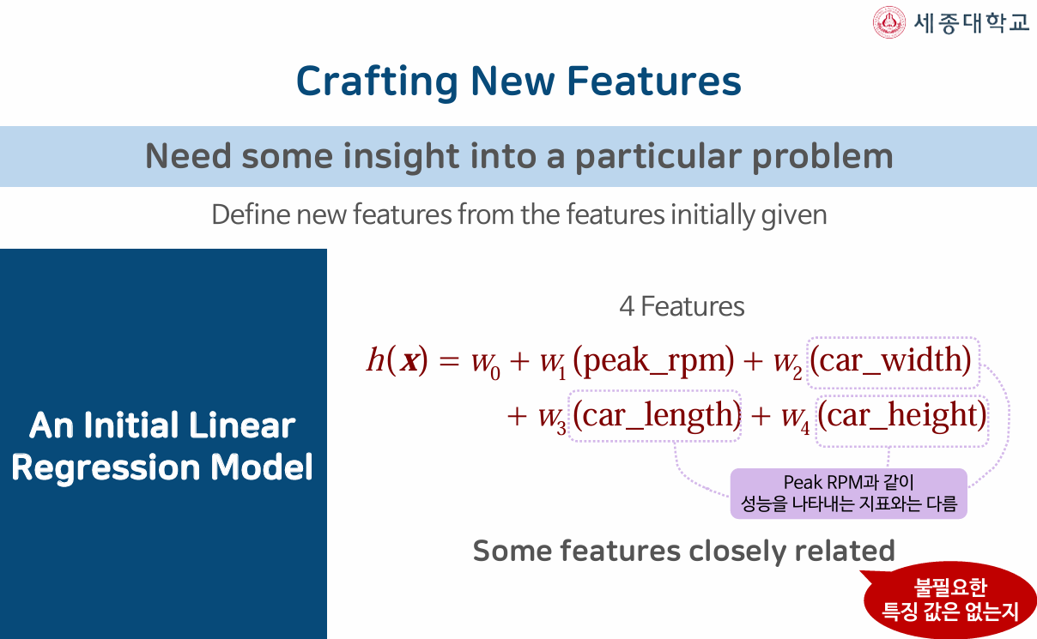
새로운 특징 값 만들기

Slide 34
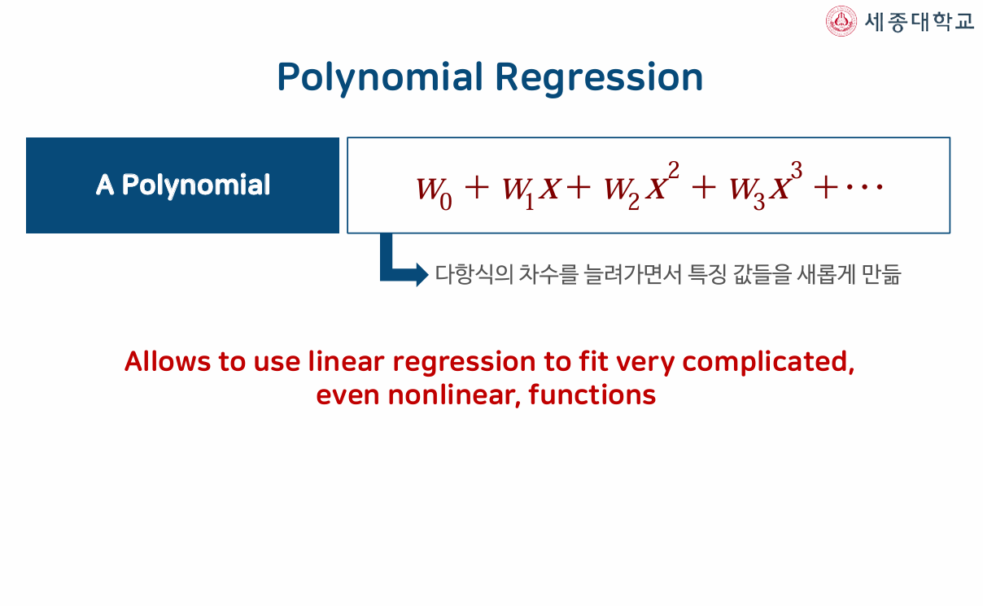
새로운 특징 값 만들기

Slide 35
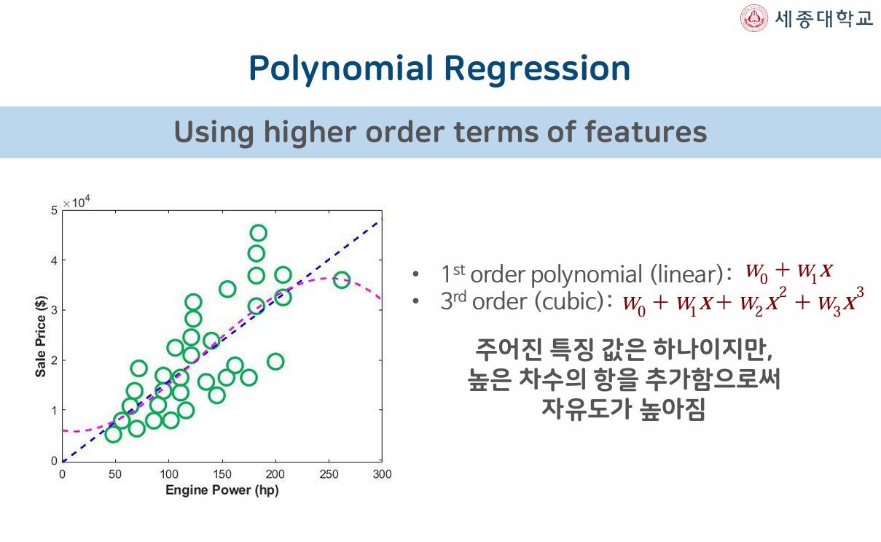
새로운 특징 값 만들기

Slide 36
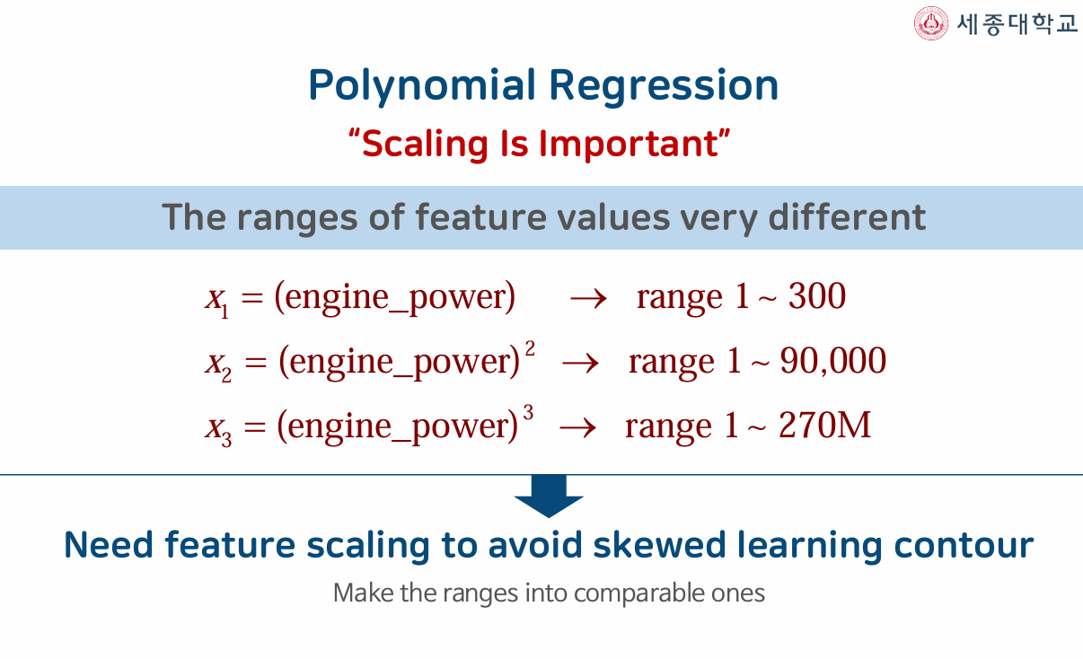
새로운 특징 값 만들기

Slide 37
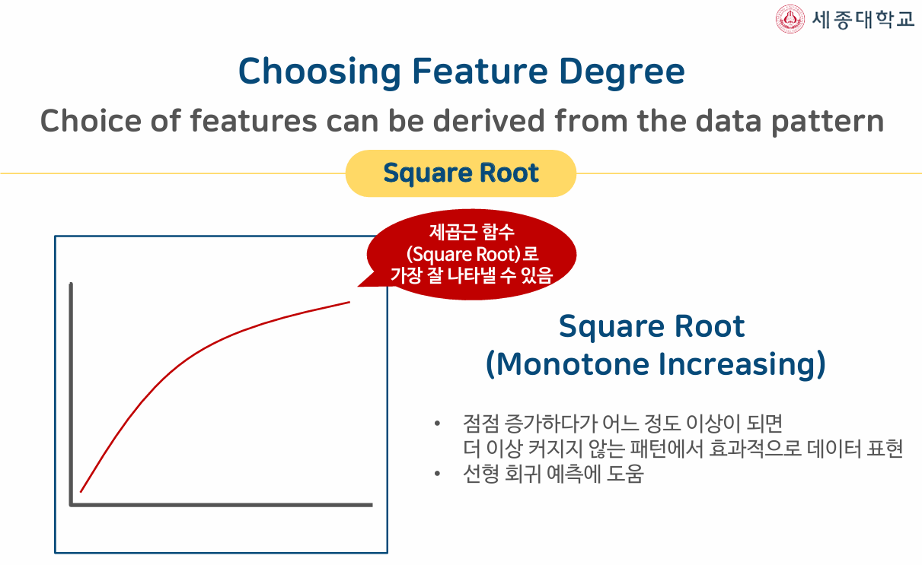
새로운 특징 값 만들기

Slide 38
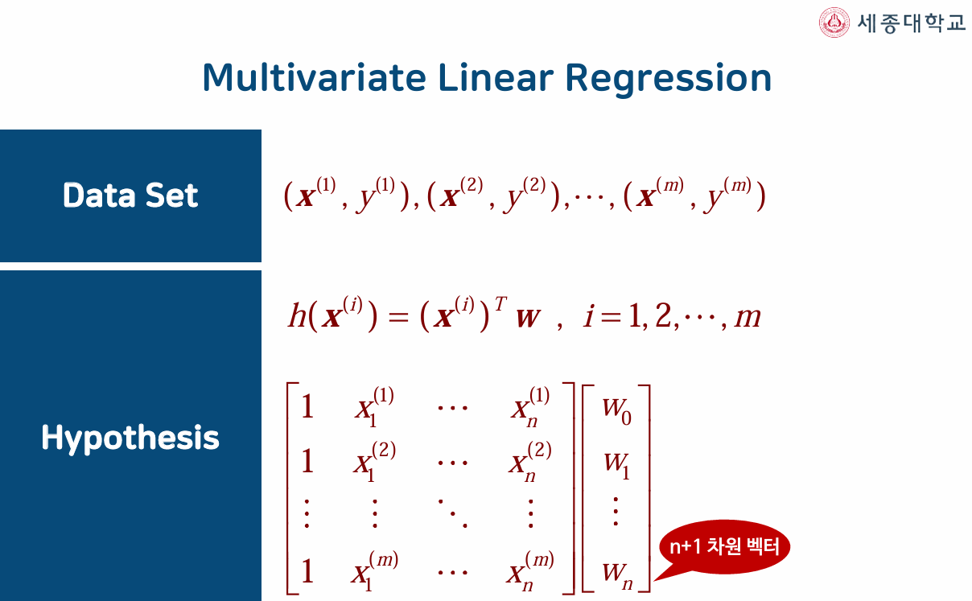
정규 방정식

Slide 39
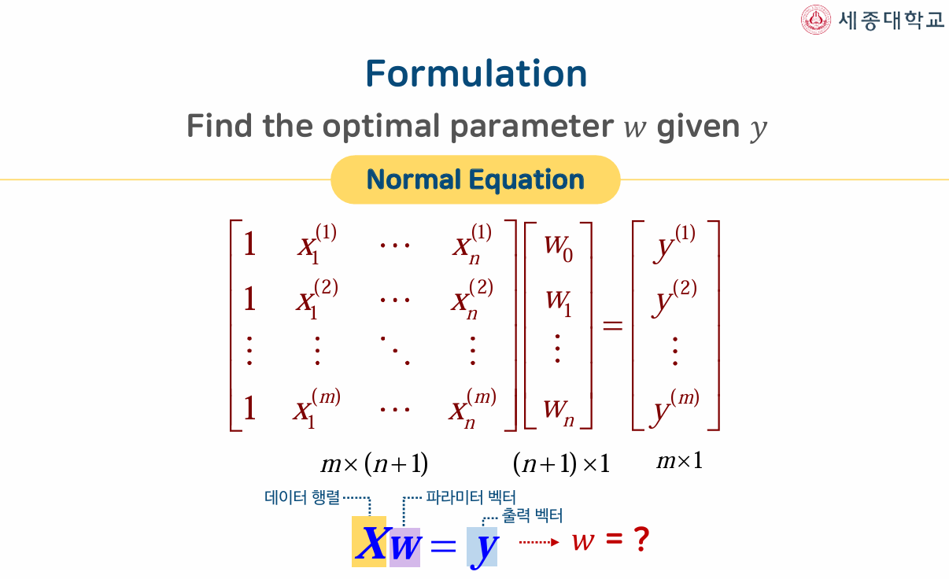
정규 방정식

Slide 40
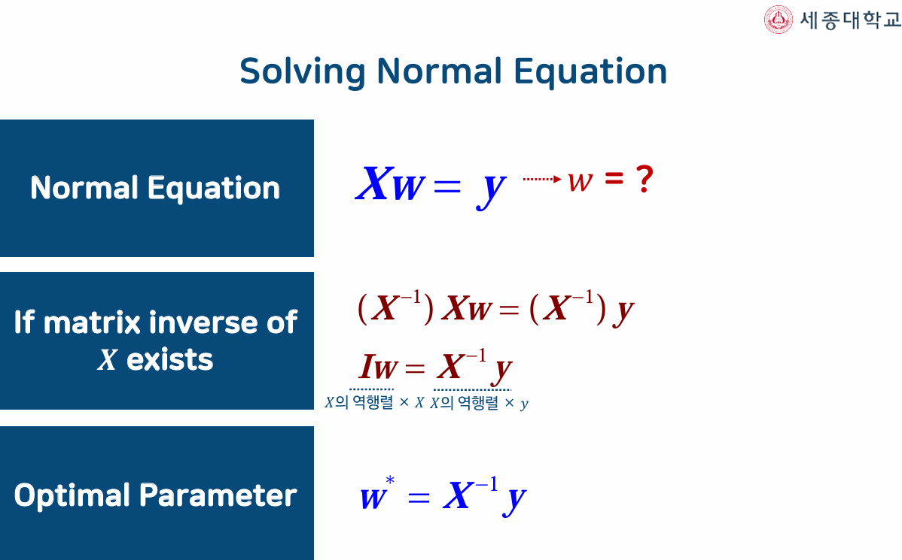
정규 방정식

Slide 41
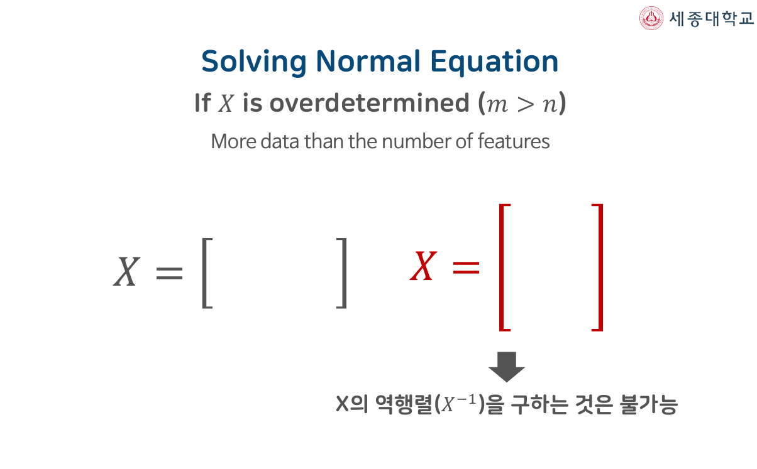
정규 방정식

Slide 42
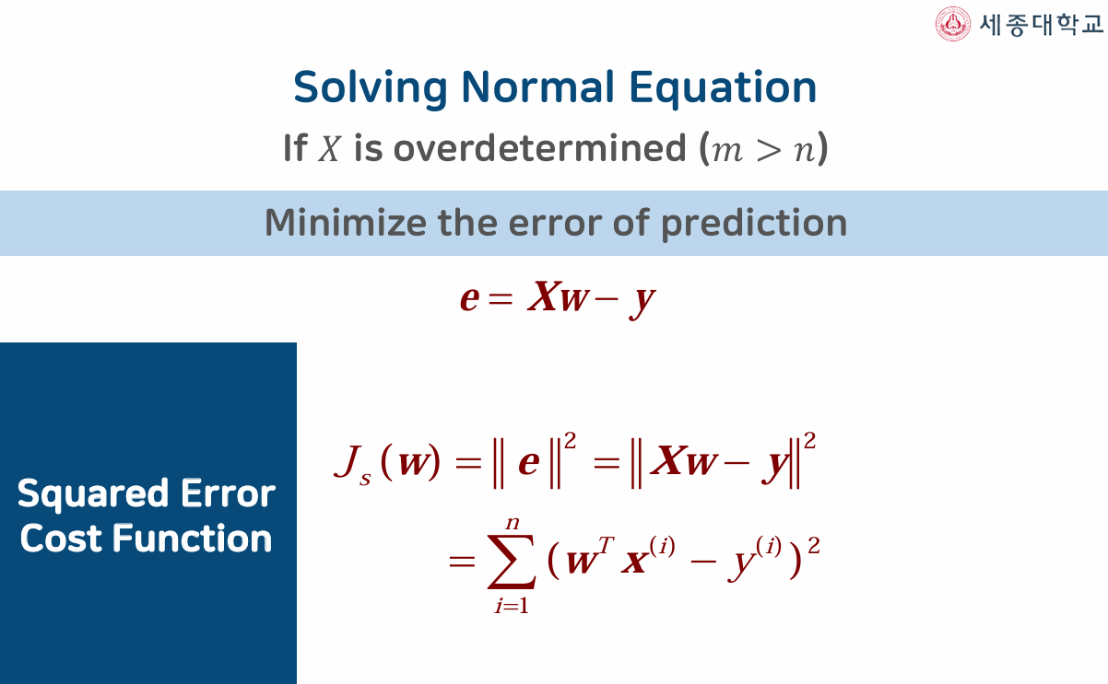
정규 방정식

Slide 43
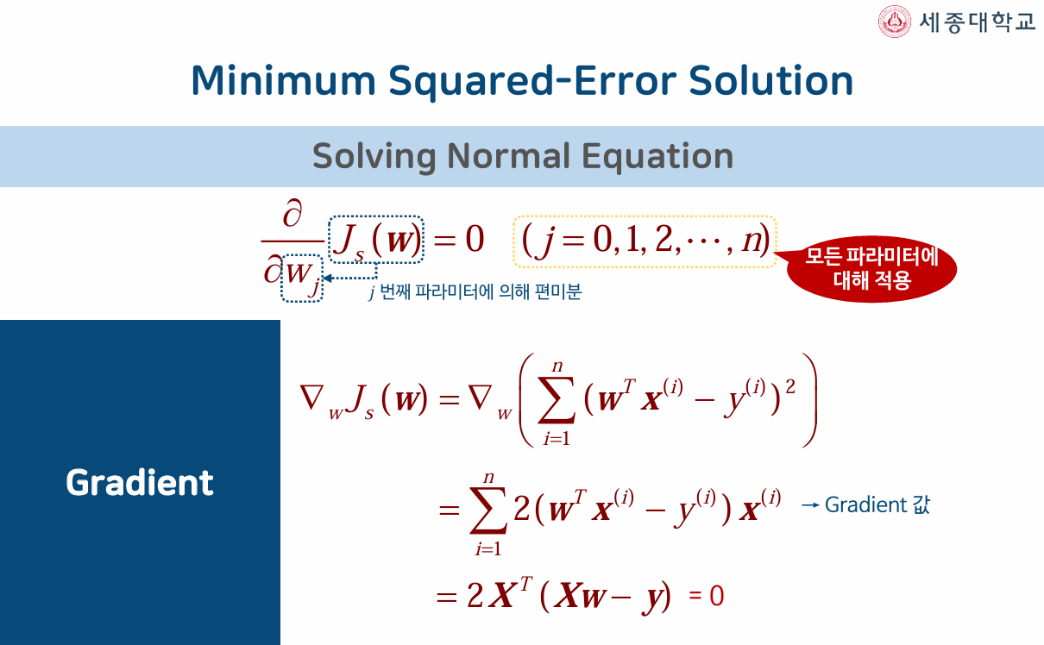
정규 방정식

Slide 44
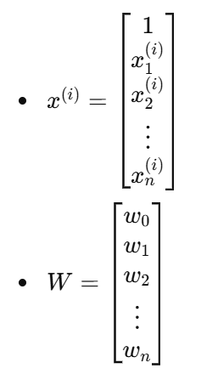
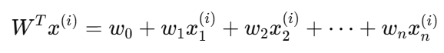
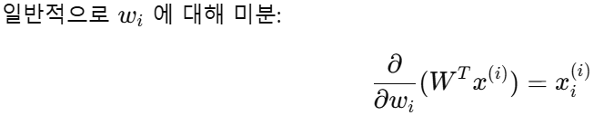
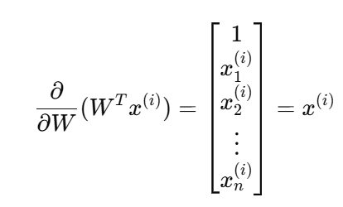
벡터 미분

Slide 45

정규 방정식

Slide 46

정규 방정식

Slide 47

정규 방정식

Slide 48

경사 하강법 vs 정규 방정식

Slide 49

정규 방정식

Slide 50

정규 방정식

